Slide 1

EVENTOS
2024
XX Workshop de Proyectos Digitales
Panorámica de los acuerdos transformativos alcanzados por las instituciones REBIUN fuera de los acuerdos CRUE-CSIC y uso de APCs al margen de cualquier acuerdo

Slide 2





Contexto
REBIUN. Objetivo Específico 1.3: APC, realizar seguimiento de los acuerdos transformativos (AT) y analizar los costes de publicación fuera de ellos. Línea 2, Transformación Digital. IV Plan Estratégico.
Grupo de trabajo
Amparo Miranda (US), Anna Rovira (UPC), Begoña Aguilera (UOC), Fernando Silva (URJC), Obdulia Vélez (UMON) y Amparo de la Iglesia (UAH)
Objetivos
Conocer los AT firmados por las instituciones de forma individual o a través de consorcios y grupos de compra.
- - - - - - - - - - - - - - - - - - - - - - - - - - - - - - - - - - - - - - - - - - - - - - - - - - - - - - - - - -
Analizar el gasto en APCs (Article Processing Charge - gastos por publicar, en español) fuera de los AT
Nivel de control del gasto en APCs fuera de los AT
Existencia de vías de financiación fuera de los AT
Datos 2022
Metodología
Encuesta enviada a las instituciones REBIUN en noviembre de 2023
Resultado
Anexo 1. Formulario de la encuesta
Anexo 2. Excel de resultados
Anexo 3. Metodologías del control del gasto en APCs
https://hdl.handle.net/20.500.11967/1351
Informe + Anexos
XX Workshop REBIUN de Proyectos Digitales

Slide 3
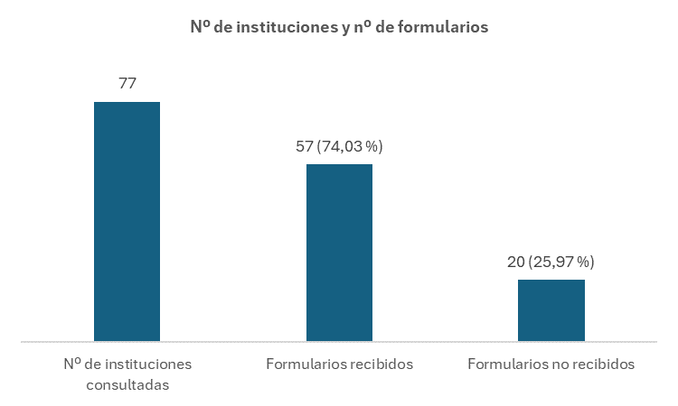

RESULTADOS. Instituciones participantes
XX Workshop REBIUN de Proyectos Digitales

Slide 4
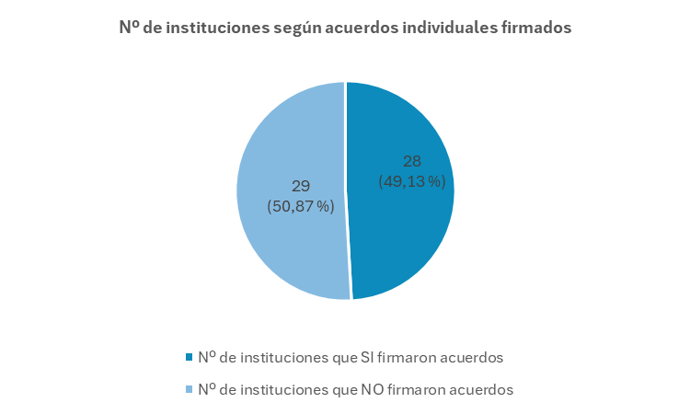
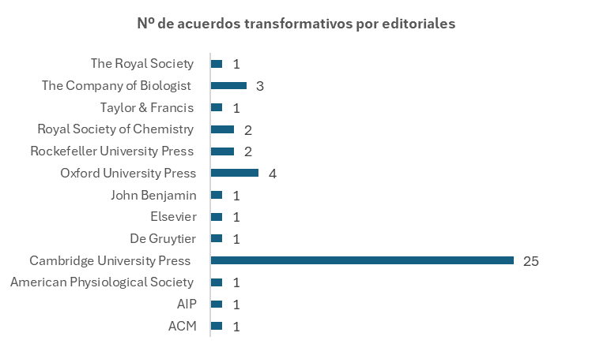
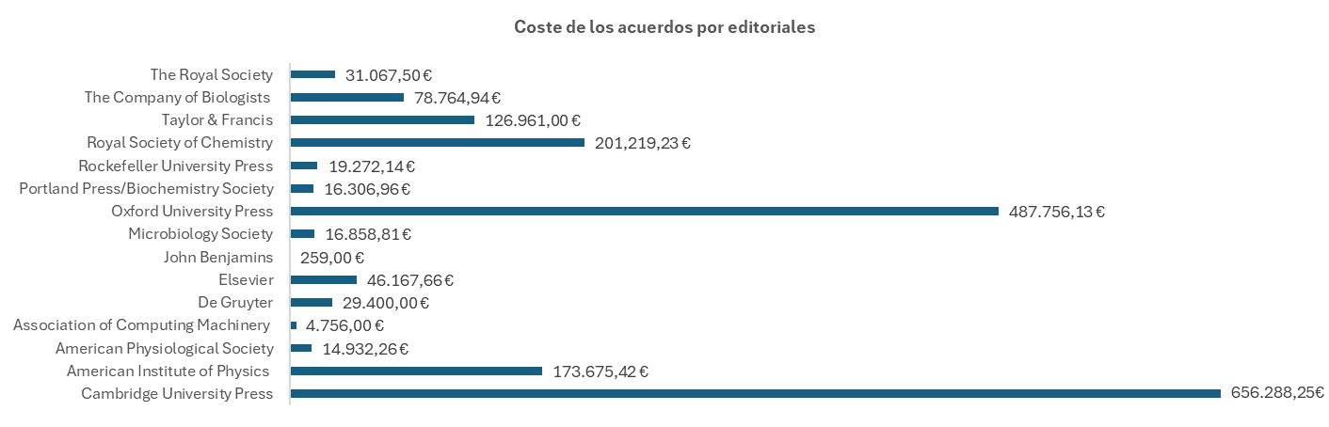
RESULTADOS. Acuerdos transformativos individuales
XX Workshop REBIUN de Proyectos Digitales

Slide 5
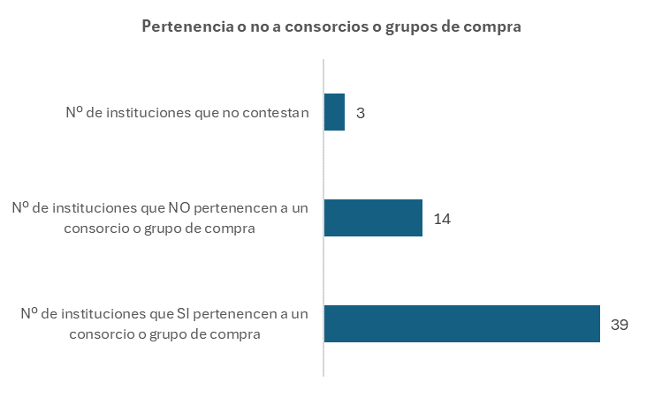
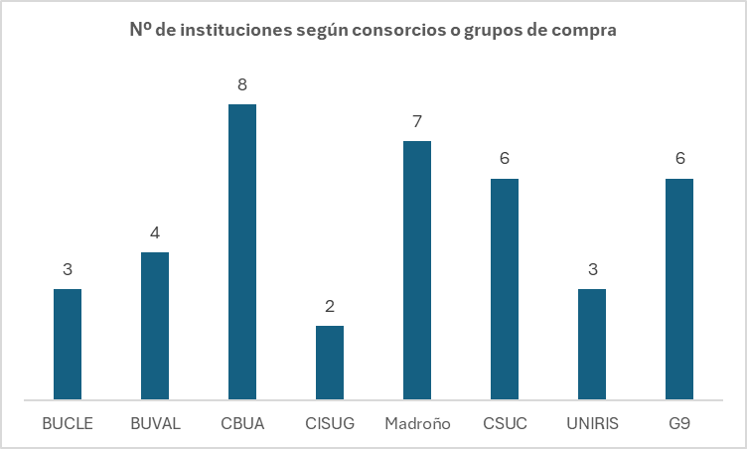
RESULTADOS. Acuerdos transformativos via consorcios o grupos de compra
XX Workshop REBIUN de Proyectos Digitales
Notes:
Los resultados del resto de las preguntas del apartado 3 incluidas en la encuesta relativas a las editoriales con las que se mantienen acuerdos -el tipo de gestión del acuerdo (centralización del dashboard o disponibilidad de dashboard para cada miembro), la redistribución de APCs entre las instituciones miembro, el coste de los acuerdos y las APCs consumidas- no se han incluido en este informe porque, tras el análisis de las respuestas enviadas por las instituciones, se ha detectado una cierta incongruencia en los datos lo que no ha permitido extraer datos consistentes (REVISAR LOS DATOS y poner ej.)

Slide 6
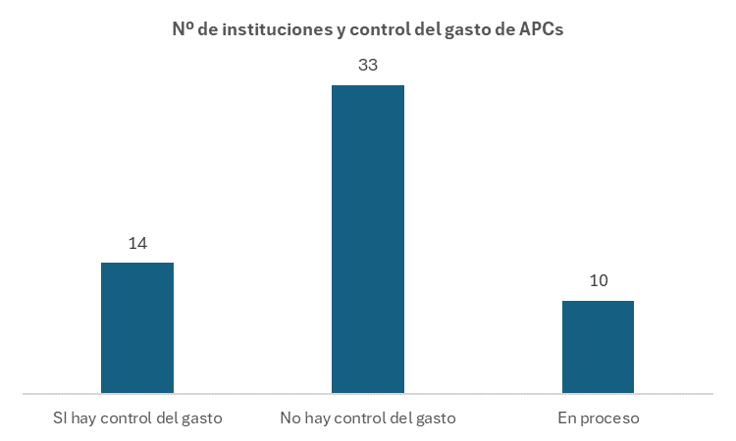
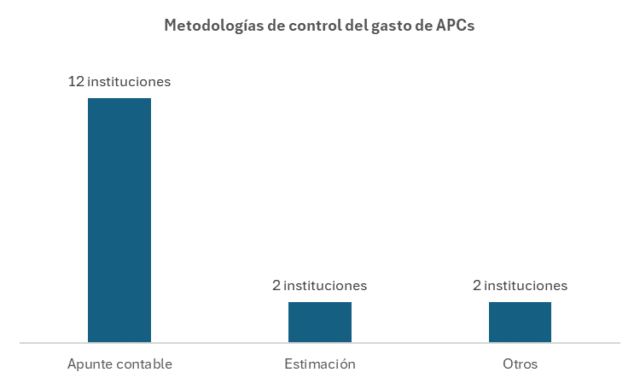
RESULTADOS. Control del gasto en APCs fuera de los acuerdos transformativos
Vs. Anexo 3. Metodologías del control del gasto en APCs
https://repositoriorebiun.org/bitstream/handle/20.500.11967/1351/Anexo3_metodolog%c3%adas_control_gasto_APCs.pdf?sequence=4&isAllowed=y
XX Workshop REBIUN de Proyectos Digitales

Slide 7
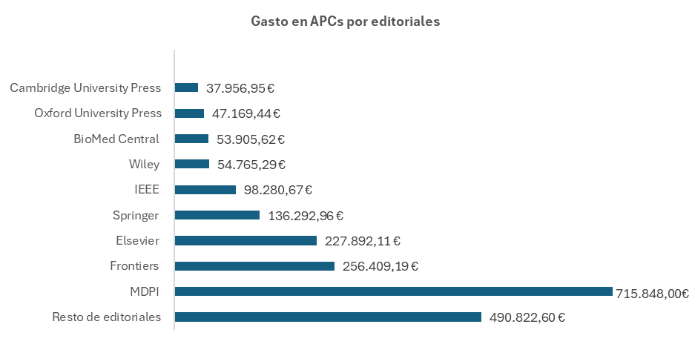
RESULTADOS. Gasto en APCs fuera de los acuerdos transformativos
XX Workshop REBIUN de Proyectos Digitales

Slide 8
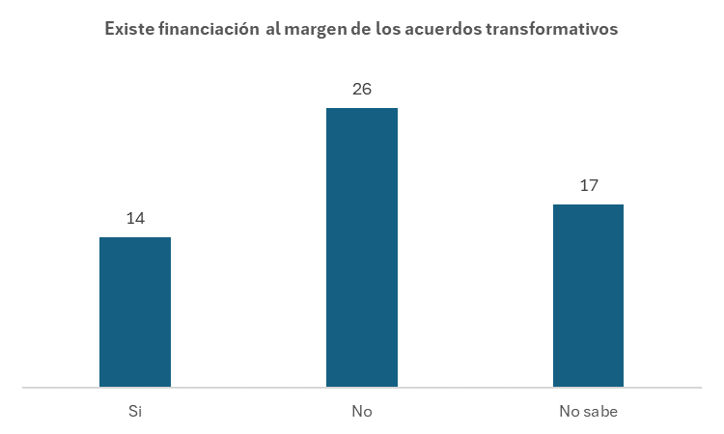
RESULTADOS. Vías de financiación de APCs fuera de los acuerdos transformativos
XX Workshop REBIUN de Proyectos Digitales

Slide 9
CONCLUSIONES
Alta participación (74,03 %) = interés en visibilizar los AT al margen de los AT CRUE-CSIC y el coste que supone publicar en acceso abierto.
Se firman un gran nº de AT
Más de 4.500.000 € de gasto
Existe un gasto alto en APCs fuera de los AT
Es muy relevante conocer los costes de publicación en acceso abierto y se crean mecanismos de control del gasto.
Apunte contable
editor
nº de APC
importe
Dificultades de las instituciones para recabar y facilitar la información solicitada.
De cara a futuros informes:
Reformular algunas de las preguntas del apartado 3 sobre AT via consorcios y grupos de compra
Ampliar las preguntas del apartado 5 sobre financiación de APCs fuera de los AT
Añadir un apartado para conocer el tiempo invertido por las instituciones en la asignación y control de APCs
XX Workshop REBIUN de Proyectos Digitales

Slide 10


Muchas gracias por la atención
amparo.iglesia@uah.es
XX Workshop REBIUN de Proyectos Digitales

